Slide 1


শু
ভে
চ্ছা
সবাইকে

Slide 2
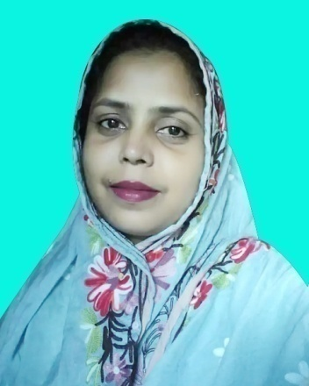




কন্টেন্ট প্রস্তুতকারী
মীরা রোকেয়া খাতুন
সহকারি শিক্ষক
রাঢ়িশাল সরকারি প্রাথমিক বিদ্যালয়।
লাখাই,হবিগঞ্জ।
শ্রেণিঃ পঞ্চম
বিষয়ঃবাংলাদেশওবিশ্বপরিচয়
অধ্যায়ঃ ৮

Slide 3
শিখনফল
এই পাঠ শেষে শিক্ষার্থীরা ----------------
১। নারী নির্যাতনের নেতিবাচক প্রভাব বলতে পারবে।

Slide 4
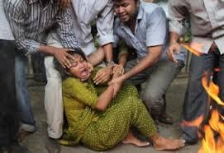
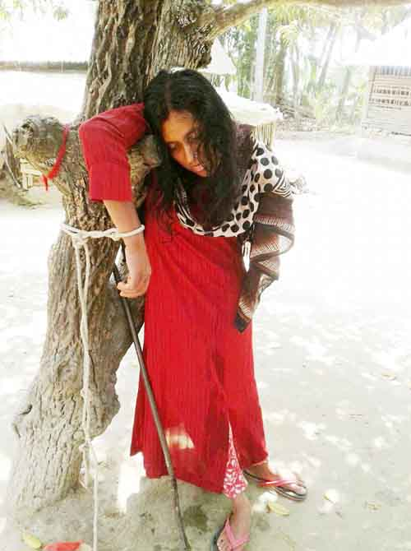
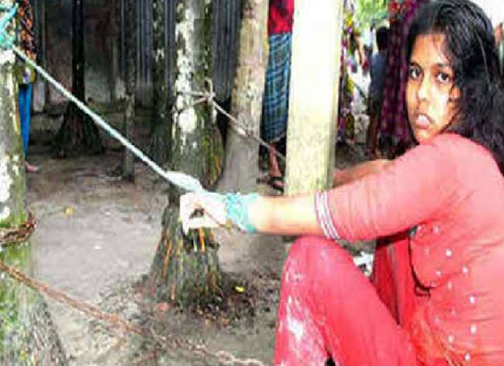
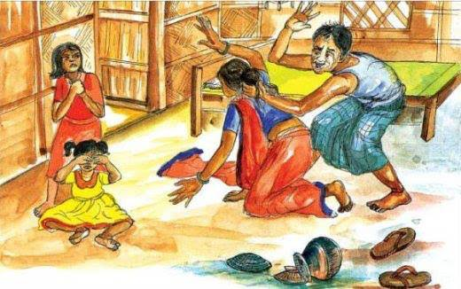
ছবিতে তোমরা কী দেখতে পাচ্ছ?
নারী
নির্যাতন

Slide 5
তোমরা কি বুঝতে পারছ , আমাদের আজকের পাঠের বিষয় কী হতে পারে?
আজকের পাঠ
নারী নির্যাতন

Slide 6
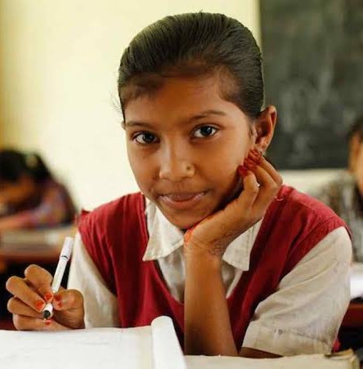
একক কাজ
প্রশ্নঃ মা, বোন, খালা বা ফুফু কে নির্যাতিত হতে দেখলে তোমার কেমন লাগবে
তা ৫টি বাক্যে লেখ।

Slide 7
তোমরা কী বলতে পারবে নারী নির্যাতন কেন হয়?
চলো এবার নারী নির্যাতনের কারণ গুলো জেনে নেই।

Slide 8
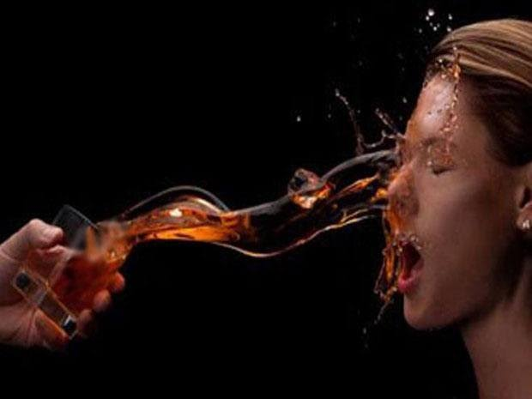
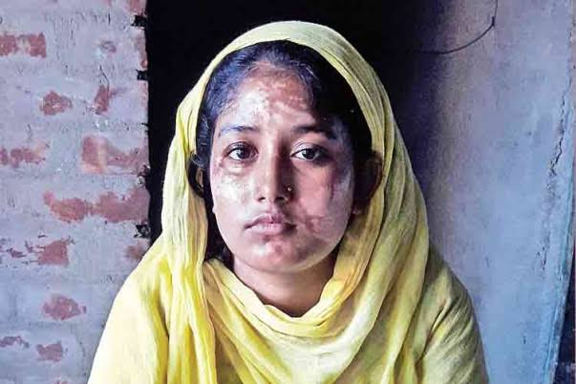
নারী নির্যাতনের কারণ
নারীদের এসিড ছুঁড়ে মারা

Slide 9
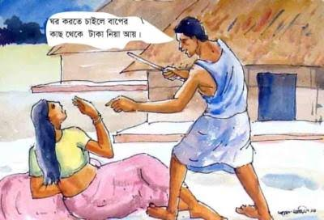
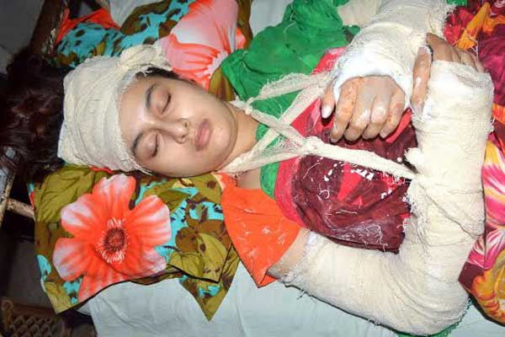
নারী নির্যাতনের কারণ
যৌতুকের কারণে নারী নির্যাতন

Slide 10
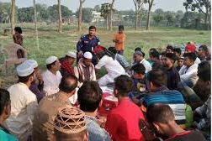
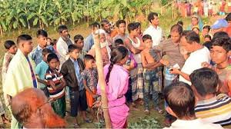
নারী নির্যাতনের কারণ
ধর্মীয় অপরাধের কথা বলে অবৈধভাবে শাস্তি দেওয়া ।

Slide 11
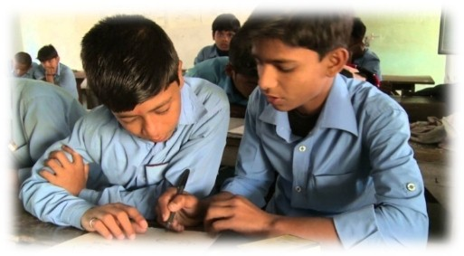
জোড়ায় কাজ
প্রশ্নঃ নারী নির্যাতনের ৫টি কারণ লেখ।

Slide 12
নারী নির্যাতনের ফলে আমাদের সমাজে অনেক নেতিবাচক প্রভাব পড়ে।
তোমরা কী বলতে পারবে নেতিবাচক প্রভাব গুলো কী কী?
চলো এবার নেতিবাচক প্রভাব গুলো দেখি।

Slide 13
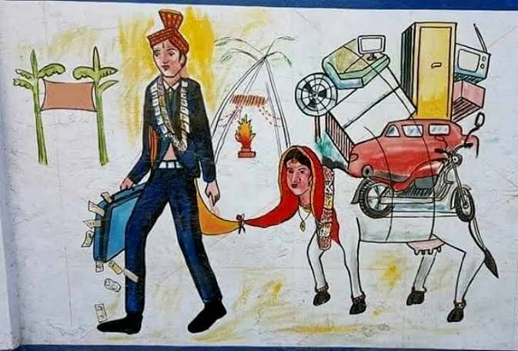
নারী নির্যাতনের নেতিবাচক প্রভাব
যৌতুকের জন্য নারীরা নির্যাযিত হচ্ছে। এই কারণে সমাজে অনেকে নারীকে বোঝা হিসাবে গণ্য করে।

Slide 14
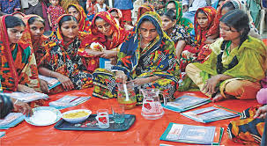
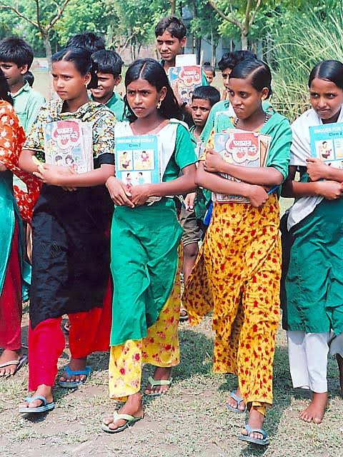
নারী নির্যাতনের নেতিবাচক প্রভাব
নারী নির্যাতনের কারণে মেয়েদের শিক্ষা ব্যাহত হচ্ছে।

Slide 15

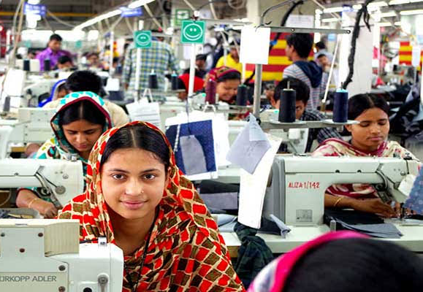
নারী নির্যাতনের নেতিবাচক প্রভাব
নারী নির্যাতনের কারণে মেয়েদের বাইরে কাজের দক্ষতা ও সুযোগ ক্ষতিগ্রস্ত হয়।

Slide 16
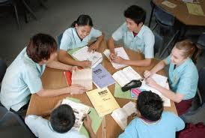
দলীয় কাজ
১। নারী নির্যাতনের নেতিবাচক প্রভাবগুলো লেখ।
২। নারী নির্যাতন প্রতিরোধের ৩টি উপায় লেখ।

Slide 17

তোমরা বলতে পার নারী নির্যাতন প্রতিরোধে আমাদের সরকার কী করছে ?
নারী নির্যাতন প্রতিরোধে সরকারের মহিলা ও শিশু বিষয়ক মন্ত্রণালয়
এ বিষয় নিয়ে কাজ করছে।

Slide 18
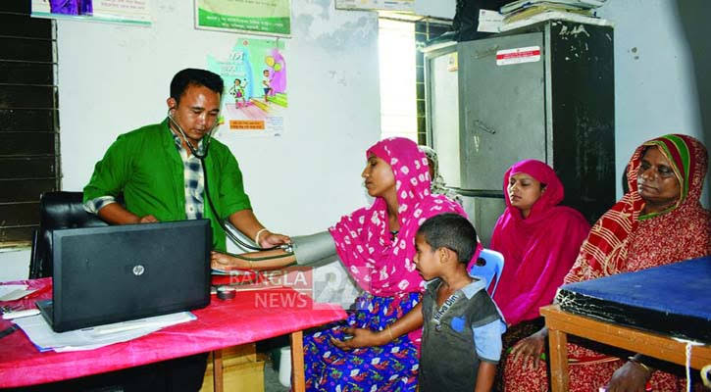
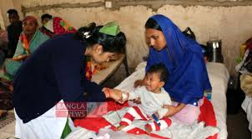
মহিলা ও শিশু বিষয়ক মন্ত্রণালয় যা যা করছে -----
নিপীড়নের শিকার নারী ও শিশুদের চিকিৎসা সেবা প্রদান করছে মহিলা ও শিশু বিষয়ক মন্ত্রণালয়।

Slide 19
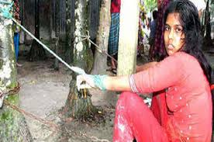

মহিলা ও শিশু বিষয়ক মন্ত্রণালয় যা যা করছে -----
নির্যাতনের শিকার নারী ও শিশুদের আইনি সহায়তা ও প্রয়োজনীয় পরামর্শসেবা প্রদান করছে মহিলা ও শিশু বিষয়ক মন্ত্রণালয়।

Slide 20
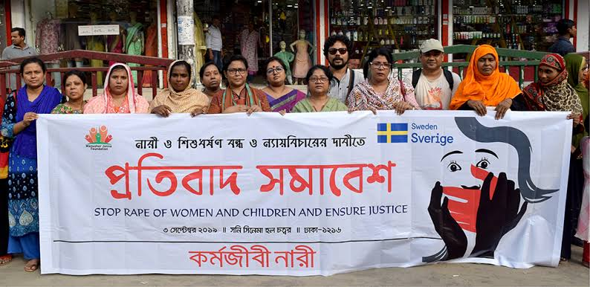
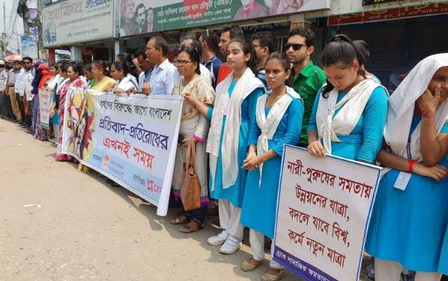
মহিলা ও শিশু বিষয়ক মন্ত্রণালয় যা যা করছে -----
এছাড়া নারী নির্যাতন দমনের জন্য ২০১২ সালে নারী উন্নয়ন নীতি প্রবর্তন করা হয়েছে। তবে এই ধরনের নির্যাতন ,নিপীড়ন প্রতিরোধে সামাজিক মূল্যবোধের উন্নয়ন জরুরি।

Slide 21
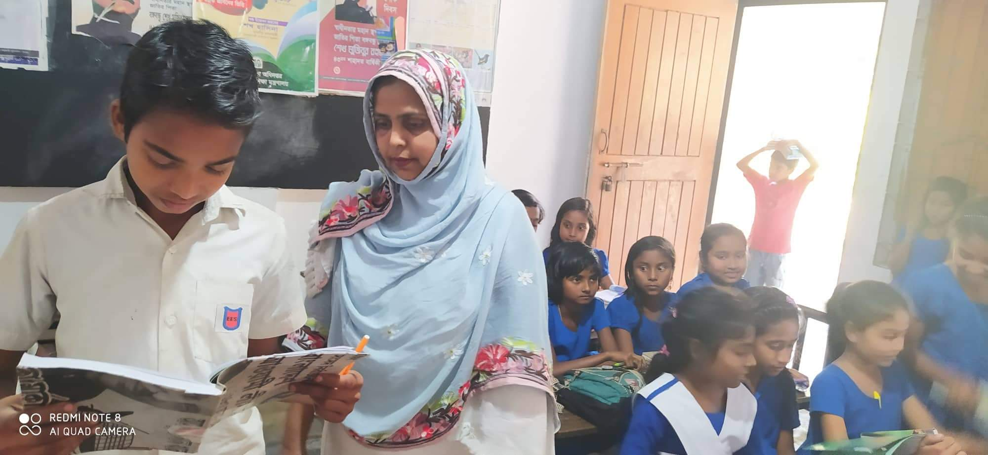
পাঠ্যবই সংযোগ
তোমাদের বাংলাদেশ ও বিশ্বপরিচয় বইয়ের ৬৮ পৃষ্ঠা খুলে মনযোগ সহকারে পড়।

Slide 22
মূল্যায়ন
এসো উত্তরগুলো মিলিয়ে নেই
শূন্যস্থান পূরণ করঃ
নির্যাতিত
১। যৌতুকের জন্য নারীরা --------------------- হচ্ছে।
২। ২০১২ সালে জাতীয় ------------------------ প্রবর্তন করা হয়েছে।
৩। নারী নির্যাতন প্রতিরোধে সামাজিক-------------------- উন্নয়ন জরুরি।
নারী উন্নয়ন নীতি
মূল্যবোধের

Slide 23
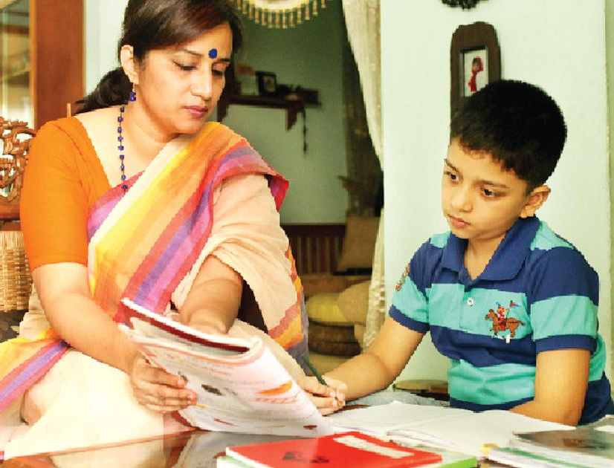
বাড়ির কাজ
প্রশ্নঃ তোমার সামনে কোন নারী নির্যাতিত হতে দেখলে তুমি কী করবে ৫টি
বাক্যে লেখ।

Slide 24
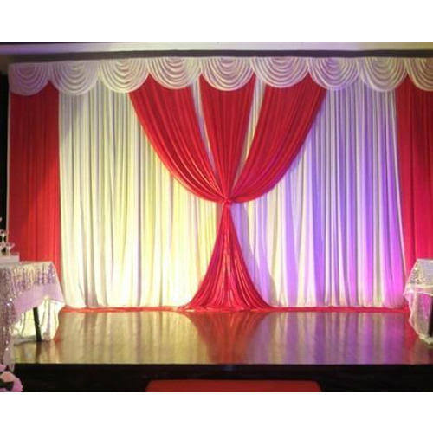
ভাল থেকো তোমরা
ধন্যবাদ

